Slide 1
臺北市104學年度公私立國民中學綜合活動領域召集人職務專修研習班 綜合活動學習領域 共同備課理念與實作
黃淑馨
臺北市政府教育局聘任督學
臺北市大理高中退休校長
104/08/24

Slide 2
共同備課的理念
共同備課的功能
共同備課的內涵
共同備課的特性
共同備課的歷程

Slide 3
他山之石--日本百年歷史的共同備課 Lesson STUDY（授業研究）5’33”
對一個單元教學有系統性、整體性的研究，
老師們一起備課，分析教材、教法和評量，
然後一起實施觀摩教學，對教學過程發生的現象和問題，進行討論和慎思，做為教師教學改進之參考。
(取自學習的革命，p.18)

Slide 4
共同備課的功能
共同備課是「促進教師專業發展」的
世界性趨勢。
建構教師教學與課程發展平台。
透過集思廣益方式，教師互惠互助學習。
提高學生學習效能，促進學習遷移。
發展學習型組織學校文化。
學習領導與學習共同體計畫辦公室

Slide 5
共同備課的內涵
是 共同備課的工作 | 不是 共同備課的工作
研發校本特色課程課程 自編教材或講義 會考（段考）命題分析 與學生成績診斷 行動研究 單元學習活動設計 議題融入教學 專題演講 ………………………. | 政策轉達 政令宣導 命題分工 學生個案討論 和備課主題無關的演講 ……………….

Slide 6
本學年度共同備課的焦點
聚焦「學習者中心」單元學習活動設計。
以教師為「學習專家」做出發，將傳統的教學研究會轉型為教師專業學習社群（Professional Learning Community，以下簡稱PLC）。
以課堂教學研究三部曲（共同備課、公開授課/觀課、共同議課）為運作方式，促進課堂教學之改變，提升教師專業知能。

Slide 7
共同備課的特性

Slide 8
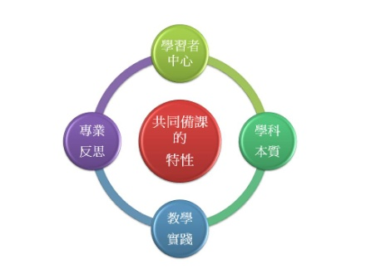
特性1 「學習者中心」定義
學校場域：每個成員包含校長、主任、教師、學生與家長均為學習者，才能確保學生學習品質。
課堂教學樣貌：師生均為學習者。
課堂是師生「共創建構知識」的學習歷程。強調參與、互動、共學、討論、對話。
教學目標：不僅要關注學生學業成就，也要關注學生探究、合作、表達、人際互助、問題解決與創意思考等能力。知識與能力同步學習。
重視學習者的差異性：包含：生理與智力、內在動機、情感因素、家庭、文化及社區等因素的差異。
必須關心每一個孩子：而不只是關注某些孩子

Slide 9
學習者中心--學習典範的轉變
教師中心—學生中心--學習者中心
有效教學—有效學習—學習遷移
知識由誰建構？
學習的主權在誰？
自主學習能力的培養？

Slide 10
學習者中心--教學典範的轉移
行為主義 -------- 建構主義
（講述灌輸）------ （協同探究）
「按內容」教學 --「跨內容」教學
1. 照本宣科
2講義教學
3.偏重教科書知識和紙筆評量
4.教師中心
1.教科書是教學資源之一
2.教材重新建構，促進有意義的學習
3.透過探究、實作評量，深度理解學習內容
4.強調參與、互動、共學、討論、對話

Slide 11
「學習者中心」教學目的
翻轉傳統「教師中心」的教學型態，成為「學習者中心」的學習型態。
將學習權還給學生，確保每位學生學習權利，保障高品質的學習。
致力於主要概念、探究、合作和表達的學習，培育學生「核心素養」。
培養學生主動探索、思考批判、對話表達和學習遷移的能力。

Slide 12
「學習者中心」教學設計理念
學生學習
意義建構
學習要素
探究
合作
表達
教學設計
主要概念引導
持續的理解
逆向設計流程

Slide 13
「學習者中心」教學設計
教師成立專業學習社群。以學習的專家為成長目標，在校內進行協同學習，共同備課，構築同僚性。
為異於傳統「教師中心」的教學設計，具「學習者中心」精神的的教學設計稱之為「學習者中心」的學習活動設計。

Slide 14
特性2 掌握學科本質 「綜合活動學習領域」的基本理念
善用知識統整與協同教學，
引導學習者透過體驗、省思與實踐的心智及行為運作活動，
建構內化意義與涵養利他情懷，
提升其自我發展、生活經營、社會參與、保護自我與環境的生活實踐能力。

Slide 15
綜合活動學習領域之課程目標
課程總目標：
培養學生具備生活實踐的能力
促進自我發展
落實生活經營
實踐社會參與
保護自我與環境

Slide 16
綜合活動學習領域之內涵架構
四大 主題軸 | 自我發展 | 生活經營 | 社會參與 | 保護自我 與環境
十二項 核心 素養 | 自我探索 | 生活管理 | 人際互動 | 危機辨識與處理
 | 自我管理 | 生活適應與創新 | 社會關懷與服務 | 戶外生活
 | 尊重生命 | 資源運用與開發 | 尊重多元文化 | 環境保護

Slide 17
特性3 教學實踐 特性4 專業反思
透過「課堂教學研究三部曲」運作方式達成

Slide 18
共同備課的型態
同年級/同科目/同領域備課
可就某單元「重點」共同對話討論，設計教材、教法和評量。
分工→共同對話討論→修改設計
跨領域備課
主題特色課程：另成立課程發展小組。
小型學校：說課→模擬試教→共同對話討論修改設計。
跨校備課
網路：線上同步與非同步
工作圈

Slide 19
初次共同備課歷程建議1
第一階段
建立共識: 確定共同備課目標、建立夥伴關係、營造安全與信任的氛圍。
進行分工: 說明權利義務、預定教學設計主題、小組研發方式、使用的表格工具、學習活動設計初稿分工。
啟動主題對話設計:討論備課單元之教材組織，形成概念圖(心智圖）、確定單元學習目標、分享該單元的教學經驗和提供該單元之教學素材。

Slide 20
初次共同備課歷程建議2
第二階段
發展主題對話設計: 討論各學習活動設計初稿，包含教學策略、教學流程、 評量方式、學習單、延伸教材與媒材等，確定定稿時間
確認公開授課/觀課、議課之人員與時間

Slide 21
初次共同備課歷程建議3
第三階段
課堂實踐：針對共同備課單元，進行公開授課，成員入班觀察，紀錄教師教學行為和學生學習表現。
反思回饋：進行議課，對於共同備課內容提出反思與回饋，並對單元學習活動設計做修正，發展為校本教學模組。
滾動式修正：彙整授課/觀課者回饋意見，產出第一波段學習活動設計模組。經對話與論證，提出校本學習活動設計規範及流程。決定下一波段學習活動設計主題。

Slide 22
共同備課實作
「學習者中心」 單元學習活動設計
綜合活動學習領域

Slide 23
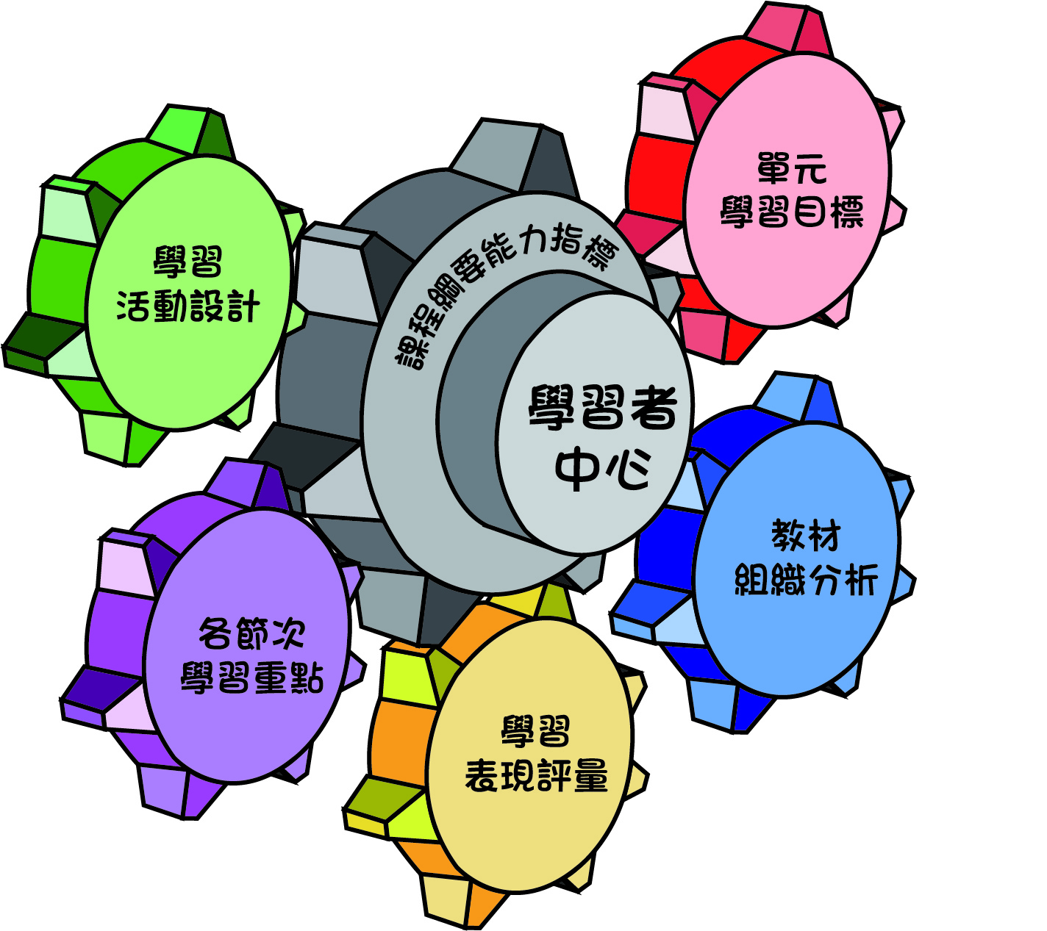
綜合活動領域備課單要素
各節次學習活動設計
學生特性
教材分析
評量方式 與 內容

Slide 24
HOW?設計注意事項
教師進行設計時，心中時時要有學生 ，以認知同理心理解學生學習需求及迷思概念。
單元學習目標（主要概念、事實知識和技能）要回應該學科的課程目標或能力指標。
活動設計的要素須環環相扣，相互連結，有一致性 。
設計時，各要素是非線性的，可來來回回修正。

Slide 25
HOW?設計注意事項2
跳脫教科書的牽制，將教材解構再建構，掌握主要概念，畫出教學內容組織架構圖，掌握教學核心概念。（知識地圖）
用不同層次的思考做為學習鷹架，引導學生獲得知識、建構意義以及遷移理解。
成立教師學習共同體（PLC），落實進行共同備課→公開授課/觀課→共同議課，課堂教學研究三部曲。

Slide 26
共同備課流程
選定
主題
課前
評估
學習活
動設計
各年級
同科跨科
校本課程
熟悉主題
困難主題
學生特質
先備知識
教材分析
學習困難
解決方案
能力指標
主要概念
學習目標
評量方式與內容
各節次學習重點
教學活動設計

Slide 27
課前評估
學生特質分析/班級特性
學生先備知識
教材內容結構分析（可畫教材組織圖）
學生常見的學習困難與問題
可行的解決方案解決方案

Slide 28
教材內容結構分析目的
概念
分析先備概念(能力)，確認延伸概念
找出概念結構，核心概念
有利核心概念的探究、延伸、跳躍
教材
精熟教材，找出教材的脈絡

Slide 29
示例 課前評估 國八童軍：摩登原始人
教材內容結構圖

Slide 30
實作1
分組實作(10’)
1.請以開學「第一教學單元」設計，填好基本資料或自編教材（備課單）
2.個人進行閱讀教材
3.進行課前評估
4.分析學生特性、學生先備知識、教材內容結構、學生學習困難處和解決策略。

Slide 31
課程綱要課程目標或能力指標
瞭解領域/學科本質和特性
教學品質的掌控
教學設計草案和同儕討論的依據和焦點
教師依據綜合活動領域四大主題軸：「自我發展、生活經營、社會參與、保護自我與環境」之22條能力指標，選定呼應課程主題的能力指標，並進行能力指標的解讀與轉化。

Slide 32
單元學習目標
主要概念(Big Ideas)
學習目標：
學生能知道的知識(Knowledge)
該科目/單元主要的課程學習內容
學生能做到的技能(Skills)
該學科特定技術與方法的技能
學生能展現的情意(Affection)
該科目/單元欲培養的態度或價值

Slide 33
主要概念（Big Ideas )的內涵與特性
內涵
「主要概念」是一種價值、態度和可遷移的概念或主題，是一項超越「教科書內容」的上位概念，是課程、教學、評量的核心概念、原理、理論和過程。
學科內容的「核心」概念或價值。
學科的原理原則、理論、模式/結構及其應用
特性
和學科內容的事實和技能相連結
具備「可遷移到」其他領域或主題的特質
以各領域「課程綱要課程目標或能力指標」為依據

Slide 34
如何找出主要概念（Big Ideas) ？
「主要概念」是一種價值、態度和可遷移的概念或主題，是一項超越「教科書內容」的上位概念
從課程綱要課程目標或能力指標發現。
教材組織後找出關鍵字、詞或標題。
教材與新興議題的關連。
教材與日常生活應用的關連。
其他（參考教科書學習重點、教師手冊、備課用書等）

Slide 35
示例 國八童軍：摩登原始人 單元學習目標
課程綱要能力指標
4-4-3 具備野外生活技能，提升野外生存能力，並與環境作合宜的互動。
主要概念（Big Ideas）：
野外生活技能
環境倫理及意識
學習目標（知識、技能和情意）
從小組討論中瞭解野外炊事基本技能學習活動，並學習保護環境的方法。
透過野炊計畫書，呈現野炊基本技能，並表達野外炊事時保護環境的理由。
透過小隊分工，完成野外炊事活動，並展現降低對環境影響的方法。
能於野外炊事活動中，落實安全與品質，並分享野外炊事樂趣。

Slide 36
示例 國八輔導：心靈即時通 單元學習目標
課程綱要能力指標
1-4-4適當運用調適策略來面對壓力處理情緒。
主要概念（Big Ideas）
情緒覺察與管理
學習目標（知識、技能和情意）
從體驗活動中認識情緒的各種樣貌，並表達自己常有的情緒。
從體驗活動中覺察自己面對生活事件的情緒反應，了解負向情緒對個人身心及行為的影響。
分享自己面對壓力時處理情緒的方式，學習合宜情緒紓解策略。
分析並討論壓力事件與解決策略，省思個人情緒管理能力，找到合宜的壓力調適策略。

Slide 37
示例 國八家政：服裝密碼 單元學習目標
課程綱要能力指標
2-4-1 妥善計劃與執行個人生活中重要事務
主要概念（Big Ideas）
服裝與形象管理
學習目標（知識、技能和情意）
1.透過攜帶的服裝照片，說出自己的穿著經驗
2.透過實作活動，找出適合自己的服裝元素，並分析其與過往穿著習慣的異同與優缺點。
3.透過小組討論，依個人狀況擬定並嘗試執行服裝穿著計畫。
4.透過小組分享與同學的回饋，評估並調整穿著計畫。

Slide 38
實作2
分組實作(20’)
1.根據實作1：課前評估
2.找出「課程綱要能力指標」
3.討論「單元學習目標」
a.課程綱要目標或能力指標
b.本單元主要概念(Big Ideas)
c.本單元學習目標：
包含：學生會知道的知識、能做到的技能
和能展現的情意

Slide 39
評量方式與內容
重點：蒐集學習成果評量的多元證據，以及設計實作任務
可呈現學生學習表現之評量方式與內容做說明。
多元評量：實作評量、檔案評量、口頭評量、高層次紙筆測驗、報告、學生作品、學習單、觀察、問答題、學生自評和他評。
建立效標評量規準（Rubrics)：根據「國民中學學生學習成就評量標準」建立

Slide 40
示例 國八童軍：摩登原始人 評量方式與內容
評量方式
戶外
活動
單元
評分
規準

Slide 41
示例 國八童軍：摩登原始人 各節次學習重點
節次 | 學習重點
1 | 歸納、分類食材準備及野外炊事的要領。 了解菜單設計的五大原則。 了解野外炊事與家中烹煮的異同。
2 | 利用指定的食材與數量，設計合宜的四菜一湯野外炊事菜單，並簡述製作方式。 思考我們在野炊過程中需要注意哪些事情，以降低對環境的影響及傷害。
3、4 | 利用指定的食材與數量，設計合宜的四菜一湯野外炊事菜單，並簡述製作方式。 思考我們在野炊過程中需要注意哪些事情，以降低對環境的影響及傷害。

Slide 42
本單元第 節學習活動設計（教學流程）
流程 | 內容 | 時間 | 學習指導 注意事項
準備活動 （引起動機或複習舊經驗）
發展活動 （主題活動/討論與實作練習/伸展跳躍的課題…等）
總結活動 （評量與統整本節學習重點）

Slide 43
學習活動的設計注意事項1
「學習指導注意事項」可包含（視需要填寫）
1. 評量方式
2. 教師要準備的媒材、資料等
3. 預測學生可能的答案或反應
4. 就學生可能的迷思或困惑所做的引導
5. 提問層次
6. 其他注意事項
43

Slide 44
學習活動的設計注意事項2
一、活動設計必須以學生學習和意義建構為前提。
二、活動設計重在培養學生探究、合作、表達的能力。
三、用不同層次的提問做為學習鷹架，引導學生知識理解、意義建構及學習遷移。
四、教學歷程中宜進行聆聽、串聯、返回之教學引導三工作。
44

Slide 45
實作3 學習活動設計實作與討論
實作(20’)：
接續實作2進行評量方式與內容、學習活動設計
請以單元其中一堂課進行學習活動設計（請填上堂次）
1.準備活動：至少1項引起動機或複習舊經驗活動。
2.發展活動：安排1~2項學生可進行「協同學習」 活動。
3.總結活動：師生進行歸納與統整的活動。
請注意： 要扣緊學習目標（主要概念、知識和技能）、 評量和上一頁的注意事項。

Slide 46
總結： 一般課程（教學）設計常見的現象
「按內容」的課程設計：讓教科書決定教學內容和教學順序，缺乏主要概念(Big Ideas)引導教學。
偏向「活動導向」的設計：動手不動腦。
忽略教材的組織分析，無法精熟教材，掌握核心概念。
缺乏學習鷹架的搭建，無法達成預期的學習結果。
教學設計「獨行俠」，時間精力有限，難以發展優質設計。
教師要透過共同備課，發展以學生為中心，探究為基礎，重視持續理解，促進學習遷移的優質教學設計。

Slide 47
共同備課開步走
成員
時間
教材組織分析
備課重點（依照教師需求而定）
輪流公開授課
彼此觀課/議課
地點
備課單元
單元學習目標
第二次議課
再教學
共
同
備
課
公
開
授
課
觀
課
議
課
成
立
教
師
學
習
共
同
體
P
L
C
共
同
備
課

Slide 48
善用資源共同備課
出版社所提供資源：
教科書學習重點
教師手冊：主要概念、結構分析、提問設計、補充教材……等
教師備課用書
數位學習教材：各項媒材
九年一貫課程綱要
各相關教學或學習網站
外部資源：輔導團、專家學者、菁英教師
上述資源，僅提供參考。
教師要根據學生先備知識、學生特性及需求和教師教學邏輯風格彈性使用之。

